Slide 1
Moje umiejętności i zdolności
„Żyj według życiorysu, który chciałbyś sobie napisać” Aleksander Kumor – polski aforysta
Doradztwo Zawodowe
Umiejętności i zdolności

Slide 2
Wprowadzenie
Witam Was moi drodzy na zajęciach z Doradztwa zawodowego.
Tematem naszego spotkania jest poznawanie własnych zasobów, tj. swoich mocnych i słabych stron.
Przy wyborze zawodu istotną sprawą jest kierowanie się wiedzą o swoim potencjale, w tym wiedzą o posiadanych zdolnościach i umiejętnościach.
W związku z powyższym zachęcam Was do prześledzenia kolejnych slajdów i zastosowania się do poleceń i ćwiczeń, które są tam proponowane
Powodzenia. Pamiętaj ten czas , który poświęcisz na robienie ćwiczeń nie jest czasem straconym. Dzięki tym działaniom dowiesz się o Sobie, co powinno Cię wzmocnić. Z pozdrowieniami Doradca Zawodowy
Halina Zacharuk

Slide 3
Co należy wziąć pod uwagę planując swoją karierę zawodową?
Kariera zawodowa
Samopoznanie
Poznanie ścieżek edukacji
Znajomość rynku pracy

Slide 4
Samopoznanie
Zainteresowania
Uzdolnienia
Mocne strony/ ograniczenia
System wartości
Temperament
Stan zdrowia
Umiejętności
…
Notes:
W puste pole można wpisać propozycje uczniów

Slide 5
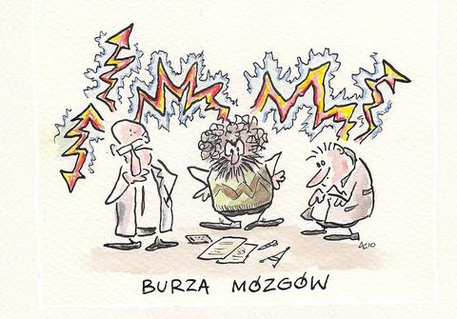
Umiejętności
Co to są umiejętności?
Burza mózgów
Jakie znacie umiejętności?

Slide 6

Umiejętności
Biegłość w wykonywaniu pewnych czynności
To jest to, co potrafimy robić
Czynności które wykonujemy dobrze
Gdy łatwo nabywamy pewne umiejętności mówimy, że mamy w tej dziedzinie zdolności
Poszczególne umiejętności nabywamy w różnych etapach swojego życia
Umiejętności mogą dotyczyć rzeczy, ludzi, informacji, w zależności od tego mogą się kształtować preferencje zawodowe.

Slide 7
W czym jestem mistrzem?
Ankieta zawiera opis 60 różnych czynności
Określ stopień, w jakim potrafisz wykonać daną czynność
Jeżeli nigdy nie wykonywałeś danej czynności zakreśl nie wiem
Zasady przyznawania punktów
3 – jestem w tym bardzo dobry/a, jestem w tym mistrzem
2 – jestem w tym dobry/a
1 – czasami udaje mi się to zrobić
0 – nie umiem
Źródło: Krawczyk, Kulpa, Maicka: Orientacja zawodowa. Przewodnik nauczyciela gimnazjum i szkoły podstawowej, Warszawa, Łódź 1999

Slide 8
Ankieta - czy potrafisz ?
Pisać bez błędów ortograficznych
Pogodzić zwaśnionych kolegów
Naprawić rower
Gotować, piec
Zaśpiewać zasłyszaną melodię
6. Szybko nauczyć się wiersza
7. Łatwo nauczyć się języka obcego
8. Przekonać innych do swojego pomysłu, punktu widzenia .
9. Naprawić kran
10. Szyć na maszynie

Slide 9
Ankieta – czy potrafisz?
11. Rysować i malować farbami.
12. Szybko zorientować się w kierunkach w nieznanym terenie.
13. Precyzyjnie wyrażać swoje myśli w mowie i na piśmie.
14. Pomagać kolegom rozwiązywać problemy.
15. Posługiwać się domowymi urządzeniami elektrycznymi.
16. Zawiesić półkę.
17. Zaprojektować wystrój swojego pokoju.
18. Zadawać trafne pytania na lekcji.
19. Barwnie opowiadać.
20. Przygotować się na przyjęcie gości.
21. Wykonywać proste przedmioty z drewna i innych materiałów.

Slide 10
Ankieta – czy potrafisz?
22. Dbać o porządek w swoich rzeczach osobistych.
23. Doradzić koleżance/koledze, jak powinni ubrać się na prywatkę.
24. Szybko rozumieć sens czytanego tekstu.
25. Opisywać bohaterów książki.
26. Organizować wolny czas.
27. Pomóc przy naprawie samochodu.
28. Zadbać o porządek w pokoju.
29. Trafnie dobrać fryzurę.
30. Długo czytać bez zmęczenia.
31. Pisać długie listy.
32. Pomóc koleżance/koledze w nauce

Slide 11
Ankieta – czy potrafisz?
33. Wykonać drobne naprawy sprzętu elektronicznego.
34. Uprawiać ogródek.
35. Tańczyć.
36. Bez trudu trafić do miejsca, w którym dawno nie byłem.
37. Posługiwać się językiem obcym.
38. Z łatwością prowadzić rozmowy z ludźmi.
39. Czytać rysunek techniczny.
40. Robić zakupy.
41. Robić dobre zdjęcia fotograficzne.
42. Szybko liczyć
43. Szybko czytać.
44. Być duszą towarzystwa na prywatce.
45. Posługiwać się komputerem.

Slide 12
Ankieta – czy potrafisz?
46. Pomalować (wytapetować) pokój.
47. Układać bukiety z kwiatów.
48. Łatwo poznawać nowe dziedziny wiedzy.
49. Realistycznie opowiadać różne zdarzenia.
50. Sprzeciwić się głupiemu pomysłowi kolegi.
51. Objaśnić budowę silnika.
52. Sprawnie zorganizować zabawę klasową, szkolną.
53. Grać na instrumencie muzycznym.
54. Szybko zrozumieć treść instrukcji obsługi jakiegoś urządzenia.
55. Posługiwać się słowami i zwrotami obcojęzycznymi.
56. Zaopiekować się koleżanką/kolegą.
57. Naprawić rower.
58. Przejrzyście prowadzić notatki.
59. Recytować wiersze.
60. Szybko dostrzec znajomego w tłumie ludzi.

Slide 13
Arkusz odpowiedzi do ankiety
Uzdolnienia językowe | Uzdolnienia inter-personalne | Uzdolnienia techniczne | Uzdolnienia praktyczno-porządkowe | Uzdolnienia artystyczne | Uzdolnienia poznawcze
1. | 2. | 3. | 4. | 5. | 6.
7. | 8. | 9. | 10. | 11. | 12.
13. | 14. | 15. | 16. | 17. | 18.
19. | 20. | 21. | 22. | 23. | 24.
25. | 26. | 27. | 28. | 29. | 30.
31. | 32. | 33. | 34. | 35. | 36.
37. | 38. | 39. | 40. | 41. | 42.
43. | 44. | 45. | 46. | 47. | 48.
49. | 50. | 51. | 52. | 53. | 54.
55. | 56. | 57. | 58. | 59. | 60.
Razem: | Razem: | Razem: | Razem: | Razem: | Razem:

Slide 14
Rodzaje Uzdolnień
Uzdolnienia
językowe
Inter- personalne
techniczne
Praktyczno-porządkowe
artystyczne
poznawcze
Notes:
Warto zapytać uczniów, czy rozumieją poszczególne słowa, np. co oznacza interpersonalny; warto odwołać się do pytań z kwestionariusza: czy potrafisz pomóc koleżance/koledze, czy potrafisz pogodzić zwaśnionych kolegów – co mogą więc oznaczać uzdolnienia interpersonalne.
w nauce

Slide 15
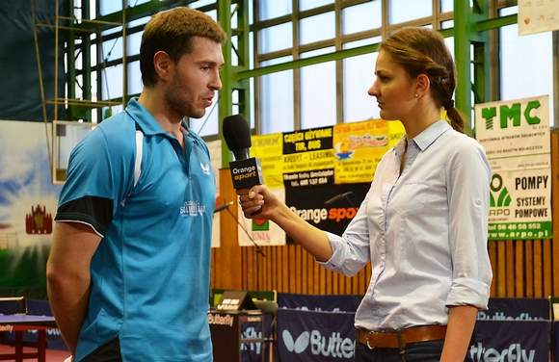
Uzdolnienia językowe
Zawody, w których przydatne są uzdolnienia językowe:
Polonista
Nauczyciel języków obcych
Tłumacz
Prawnik
Spiker
Dziennikarz

Slide 16

Uzdolnienia Interpersonalne
Zawody, w których przydatne są uzdolnienia interpersonalne:
Nauczyciel
Psycholog
Lekarz
Sprzedawca
Pracownicy usług
Opiekunka dziecięca
Pracownik biura podróży

Slide 17

Uzdolnienia techniczne
Zawody, w których przydatne są uzdolnienia techniczne :
Mechanik
Kierowca
Elektryk
Informatyk
Stolarz
Operator maszyn

Slide 18
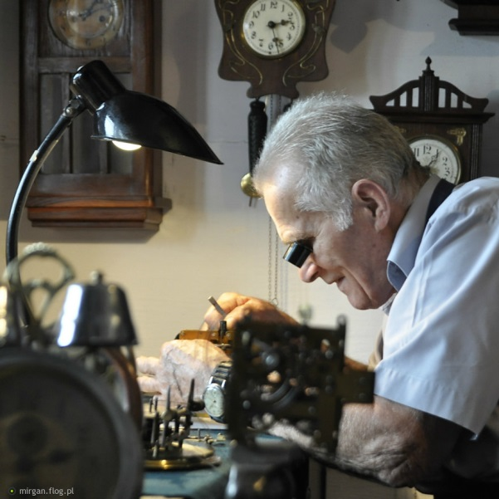
Uzdolnienia praktyczno-porządkowe
Zawody, w których przydatne są uzdolnienia praktyczno-porządkowe:
Sprzedawca
Magazynier
Konserwator
Kucharz
Mechanik precyzyjny
Zegarmistrz

Slide 19
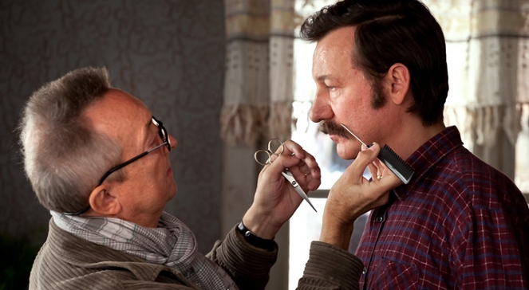
Uzdolnienia Artystyczne
Zawody, w których przydatne są uzdolnienia artystyczne:
Plastyk
Piosenkarz
Dekorator wnętrz
Technik reklamy
Scenograf
Malarz
Charakteryzator
Aktor

Slide 20

Uzdolnienia poznawcze
Zawody, w których przydatne są uzdolnienia poznawcze:
Analityk
Fizyk
Matematyk
Biolog
Chemik
Geolog
Astronom
Filozof

Slide 21

Uzdolnienia
Jakie TY posiadasz uzdolnienia?

Slide 22
Bardzo dziękujemy Do zobaczenia wkrótce ☺

